Slide 1
基于 DonkeyCar 的自动驾驶深度学习框架答辩
当前任务边界
支持：图像 -> 转向角
暂不支持：速度/油门控制
训练目标：连续回归
10,000
ResNet18
11/11
待补
DonkeyCar 图像样本
当前主模型
卷积/池化正确性通过
速度控制与正确率口径
01

Slide 2
第一部分 / 项目总述
项目整体是基于 DonkeyCar 的图像到转向角自动驾驶实验。
当前版本只控制 steering angle，不控制 speed/throttle。
Part 1
DonkeyCar 模拟器
数据集
模型训练
推理控制
采集道路图像与脚本驾驶转向角
train.txt / val.txt: image_path + steering
MyTorch ResNet18 与 PyTorch baseline
输出一个连续转向角
1
0
20
输出维度：转向角
速度控制：未接入
ResNet18 对比训练 epoch
02

Slide 3
第二部分 / 模型与效果
当前使用 ResNet18 做图像到转向角回归
ResNet18 结构
验证集效果
Stem: 7x7 Conv + BN + ReLU + MaxPool
Block: BasicBlock x [2,2,2,2]
Head: GlobalAvgPool + Linear(512, 1)
Loss: MSELoss
Optimizer: Adam, lr=1e-4
backend
MSE
RMSE
MyTorch JIT
0.06295
0.25091
PyTorch CUDA
0.00863
0.09287
1.436G
Val MSE MyTorch
0.06295
Val MSE PyTorch
0.00863
forward FLOPs / sample
结果：comparison.md, flops_estimate.json；正确率为待补指标
04

Slide 4
第三部分 / 数据集与采集
数据集：
来自 DonkeyCar 场景图像，标签是opencv脚本驾驶产生的转向角
数据格式
数据规模
采集方式
./data/4647_-0.0889.jpg -0.0889
./data/5989_0.1333.jpg 0.1333
./data/6386_-0.2667.jpg -0.2667
8,000
DonkeyCar 模拟器基本道路场景
opencv脚本驾驶生成图像帧
同步记录 steering angle
训练阶段读取 train.txt / val.txt
输入尺寸：120 x 160
batch size：8
epoch：20
训练样本
一行包含：图像路径 + 转向角标签；文件名中也保留标签，便于追踪。
2,000
验证样本
来源：train.txt, val.txt, config.json
05

Slide 5
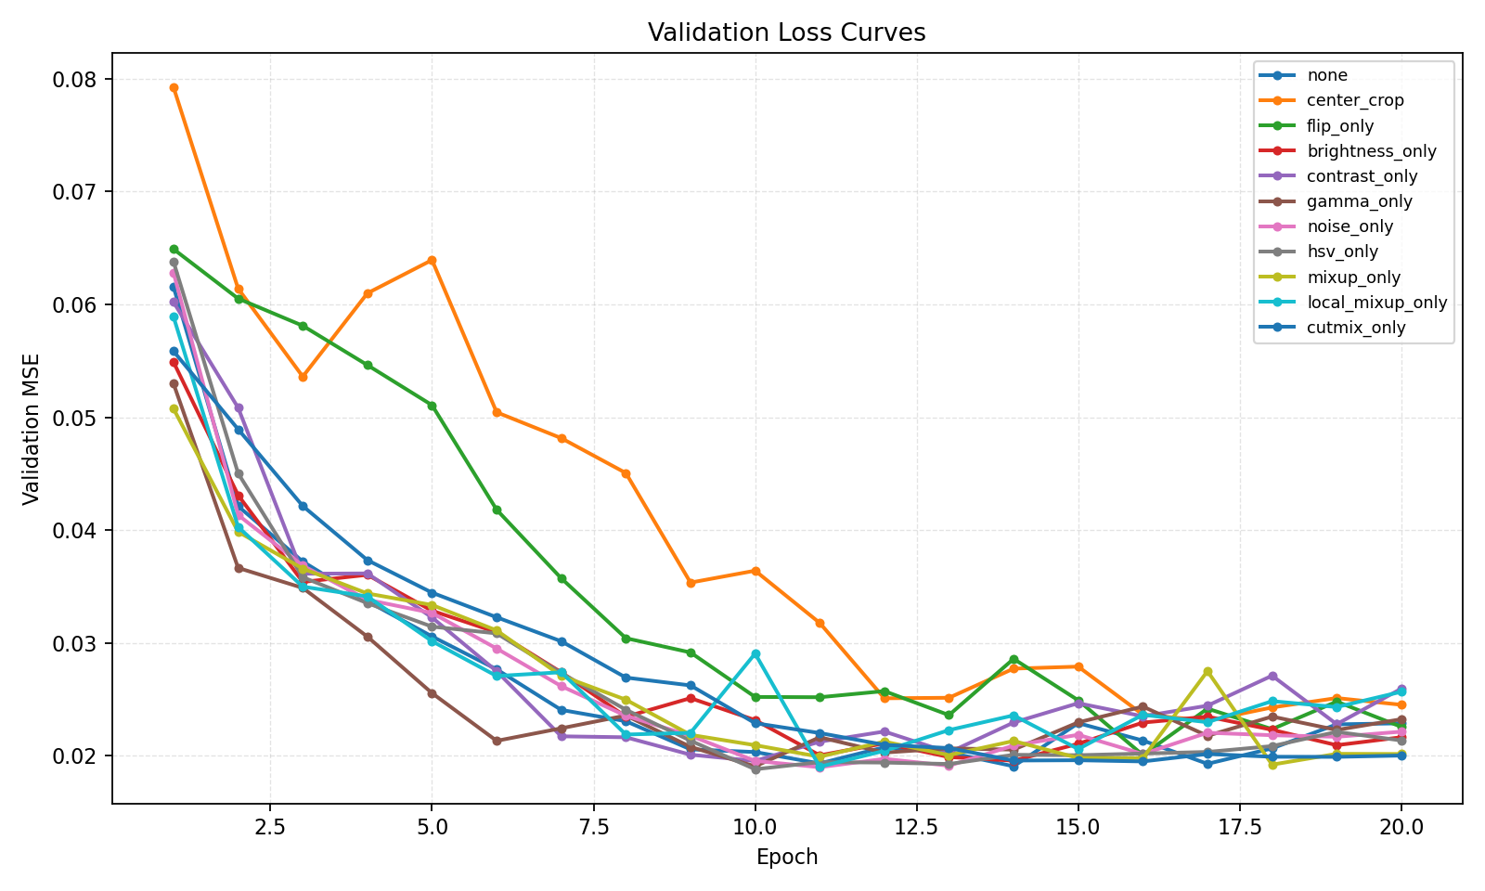
第三部分 / 数据处理与增强
单方法数据增强消融：弱增强仅带来微小收益
当前每组只启用一种增强，20 epoch，batch_size=64。
方法
Best MSE
效果
HSV
0.01882
略优
高斯噪声
0.01900
略优
Local MixUp
0.01904
接近
Gamma
0.01907
接近
无增强
0.01908
基线
MixUp
0.01923
接近
CutMix
0.01951
略差
对比度
0.01955
略差
亮度
0.01958
略差
翻转
0.02008
变差
中心裁剪
0.02312
严重变差
结论：增强收益很小，HSV/噪声略优于 none；中心裁剪和翻转会明显拉高误差。
下一步目标：探索多种数据增强方法结合使用，寻找数据增强最优参数
验证集损失曲线：多数增强与 none 接近，差距集中在 1e-4 量级。
06

Slide 6
第四部分 / 卷积与池化方式
卷积主路径采用 im2col + GEMM，池化复用窗口展开并实现反向传播
实现支持 stride、padding、dilation、groups，并兼容 CPU/GPU 后端。
Input
im2col
GEMM
Output
N, C, H, W
N*OH*OW, C*KH*KW
col @ W.T
N, Cout, OH, OW
Backward
dW = dO.T @ col；dCol = dO @ W；dX 通过 col2im 还原。
Pooling
MaxPool 保存 argmax；AvgPool 均匀分配梯度；均用窗口展开验证。
07

Slide 7
第四部分 / 卷积类型与应用情况
卷积形态消融口径修正：正式结果必须基于 MyTorch 重跑
旧表格来自 PyTorch ResNet18-style，只能作为参考；当前已补齐 MyTorch 版脚本，完整实验完成后再替换 Best MSE、acc@0.10、latency、显存。
结论口径：本项目框架实验统一采用 MyTorch；PyTorch 只作为外部对照框架，不再用于本页正式卷积形态消融结论。
变体 | MyTorch 实现 | 正式实验要报告 | 状态
standard_k3 | Conv2d k=3 baseline | Best MSE、acc@0.10、GFLOPs、p50 latency、GPU memory | 待跑
kernel1 | Conv2d k=1 | 验证小核表达能力，比较 MSE 与速度 | 待跑
kernel5 | Conv2d k=5 | 验证较大感受野收益，比较 FLOPs 增量 | 待跑
kernel31 | Conv2d k=31 | 重点关注大核 MSE、FLOPs、显存开销 | 待跑
depthwise_k3 | Depthwise + Pointwise | 关注参数/FLOPs 降低与精度损失 | 待跑
group2_k3 | groups=2 Conv2d | 关注分组卷积速度/精度折中 | 待跑
dilation2_k3 | dilation=2 Conv2d | 关注扩张卷积感受野变化 | 待跑
transpose_k3 | ConvTranspose2d stride=1 | stride=1 残差卷积使用转置卷积；下采样仍用 Conv2d | 待跑
已完成：新增 experiments/conv_arch_ablation_mytorch.py，并通过 standard/group/depthwise/transpose 的 MyTorch smoke test。
待补：运行完整 20 epoch 后，用 MyTorch summary.md/csv 更新本页数值表，旧 PyTorch 表不进入最终结论。
正式命令见脚本说明；建议输出：results/conv_arch_ablation_mytorch_full
08

Slide 8
第四部分 / 准确度验证
卷积和池化 11 组组合全部通过 NumPy naive、PyTorch、MyTorch 三方验证
11/11
1e-7
1e-5
2.20e-10
组合用例通过
通过阈值
中心差分 epsilon
Conv gradcheck max
指标
最大误差
含义
Conv forward max
6.66e-16
对齐 NumPy naive / PyTorch
Conv backward max
1.78e-15
对齐 NumPy naive / PyTorch
Conv gradcheck max
2.20e-10
对齐中心差分数值梯度
Pool gradcheck max
4.01e-11
对齐中心差分数值梯度
结论：核心卷积/池化算子在多参数组合下达到数值舍入量级误差，可作为模型训练的可信基础。
09

Slide 9
第五部分 / 计算图优化方法
计算图优化方法：静态融合 + JIT 图执行
MyTorch 采用保守训练期优化：静态替换可安全融合的 BN/ReLU，再由 JIT Trace → Optimize → Execute 执行前向图；反向传播仍由 eager autograd 完成。
STEP 1
STEP 2
STEP 3
STEP 4
Trace 建图
→
静态融合
→
Optimize 图优化
→
Execute 执行
Module forward 运行时捕获 IRGraph / IRNode；cache key 绑定 backend、training、shape、dtype、device。
fuse_bn_relu_for_training 预先改写 ResNet：BN+ReLU、BN+Add+ReLU；正式路线不启用 experimental Conv-BN。
optimize_graph 清理 no-op、冗余 ReLU、无效 reshape；识别 BN/ReLU、Add/ReLU、Linear/ReLU 等可融合模式。
training graph executor 生成前向计划；按 consumer count 释放中间结果引用，保持与 eager backward 兼容。
JIT 的边界
为什么要做静态融合
只优化 forward graph；loss / backward / optimizer 仍走 eager。JIT fused 正式实验应与 dynamic fused 保持同一条静态融合路线。
把可确定的 BN/ReLU 组合提前替换，减少训练循环中的动态扫描开销；融合粒度保守，优先保证正确性与 Val MSE 可比。
代码：mytorch/jit.py、mytorch/jit_pass.py、mytorch/jit_train_rewrite.py、model/resnet.py
10

Slide 10
第五部分 / 计算图优化
JIT 融合消融已完成：速度小幅提升，JIT Fused 验证误差最低。
同配置 MyTorch ResNet18Original，完整 train/val，20 epoch，batch_size=8。
Trace
Optimize
Execute
Profile
捕获 IRGraph / IRNode
optimize_graph 进行融合
训练图执行器 / CUDA RawKernel
记录 by-op 与慢节点
效果与资源
JIT Fused 综合最好
三组消融结果
Val MSE：0.0274 / 0.0307 / 0.0224
acc@0.10：92.85% / 90.85% / 93.35%
峰值显存：3266 / 3300 / 5842 MB
无融合：234.18s / epoch，p50 233.44ms
Dynamic Fused：220.59s，p50 220.39ms，+6.2%
JIT Fused：222.59s，p50 223.17ms，+5.2%
JIT Fused 在完整验证集上 Val MSE 最低，并保持约 5.2% 训练加速.
11

Slide 11
第六部分 / 数据处理与训练并行
并行加载消融已完成：async loader 明显降低取 batch 等待。
固定 MyTorch ResNet18 JIT、temporal split、完整 train/val，5 epoch，batch=8；async 配置 workers=4、prefetch=4
Producer
Queue
Consumer
4 个 worker 线程读取、解码、预处理 batch，并提前写入 Queue。
maxsize = workers × prefetch_factor = 16；训练线程按顺序消费 batch。
训练循环执行 forward、backward、optimizer step；仅在取 batch 时等待。
4
4
0.0051ms
async workers
prefetch factor
async loader fetch p50
sync vs async 消融结果
已完成实验
sync：158.1s/epoch，32.07 samples/s，fetch p50 2.85ms
async：153.4s/epoch，51.22 samples/s，fetch p50 0.005ms
batch p50：159.1ms → 154.6ms；峰值显存：3662MB → 3349MB
异步预取有效
loader fetch p50 降低约 99.8%，端到端吞吐提升约 1.60×。
Val MSE 两组一致，说明 loader 改动未改变训练目标；后续继续优化 backward 与显存管理。
12

Slide 12
第七部分 / Docker、Kubernetes、Kuflow
部署实验已跑通：Local → Docker → kind/K8s Job
DonkeyCar MyTorch JIT 训练任务，temporal split，1 epoch，batch_size=8，max train/val batches=20；结果路径 results/donkeycar_deployment_benchmark/20260521_123155。
Docker 容器
K8s Job
Kuflow/Kubeflow
Dockerfile.donkeycar 构建成功，镜像 mytorch-donkeycar:latest；数据和输出通过 volume 挂载。
kind 集群 Ready；镜像已 load 到节点，Job 使用 hostPath 挂载数据与输出目录。
DONKEYCAR_TRAIN operator 与 pipeline 入口已完成；本轮验证到 K8s Job 层。
build avg 2.343s / image 673MB
Complete 1/1 / duration 37s
YAML + UI smoke run 成功
benchmark 结果
mode
status
wall time
训练结果
说明
local_bare
ok
avg 52.597s
train 42.083s / MSE 1.418
本地脚本通过，OpenMP 冲突已用环境变量规避
docker_build
ok
avg 2.343s
image 673MB
缓存构建成功，Dockerfile 语法已修正
docker_run
ok
avg 36.903s
train 31.481s / MSE 1.459
容器内完成 DonkeyCar 训练并写回输出目录
k8s_apply
ok
0.113s
job created
deploy/k8s/donkeycar-training-job.kind.yaml
k8s_wait/logs
ok
avg 38.378s
train 27.610s / MSE 1.459
Job Complete 1/1，kubectl logs 已抓取
结论
已补证据
DonkeyCar 训练任务已完成本地、Docker 容器、K8s Job 三种部署运行验证。
已生成 pipeline YAML、完成 3 次重复统计，并获得 Kubeflow UI Succeeded 截图；完整训练已由 K8s Job 验证。
依据：results/donkeycar_deployment_benchmark/20260521_123155；results/deployment_kubeflow/mytorch_donkeycar_kubeflow_smoke.yaml；results/donkeycar_deployment_benchmark_repeats/deployment_repeats_summary.md
13

Slide 13
第八部分 / 与 PYTORCH 的效果对比
MyTorch 可以完成训练，但性能和转向误差仍明显落后 PyTorch。
相同ResNet18模型、同一数据集、同一训练配置下的对比。
性能
效果与资源
train time MyTorch
3127.76s
Val MSE MyTorch
0.06295
train time PyTorch
245.40s
Val MSE PyTorch
0.00863
TFLOP/s MyTorch
0.220
samples/s MyTorch
51.15
TFLOP/s PyTorch
2.809
samples/s PyTorch
652.00
显存峰值 MyTorch
4206.5MB
显存峰值 PyTorch
2822.5MB
结论：当前框架功能可用，但 backward、内存复用与算子调度是下一阶段性能瓶颈。
14

Slide 14
第八部分 / 性能瓶颈拆解
差距主要来自 backward 阶段，而不是数据读取。
p50 batch 记录把“慢在哪里”变成可量化证据。
MyTorch JIT p50
PyTorch CUDA p50
loader fetch
0.0047ms
loader fetch
0.098ms
forward+loss
13.81ms
forward+loss
2.69ms
backward
122.47ms
backward
4.34ms
total batch
154.09ms
total batch
11.30ms
关键结论
MyTorch backward p50 是 PyTorch 的约 28.2 倍；下一步优先优化反向传播、显存复用和融合前后的调度。
15

Slide 15
第十部分 / 困难
数据增强困难：从增强无效到定位数据泄漏与标签冲突
1. 现象：增强组损失普遍高于 none
2. 判断：几何增强造成标签冲突
• 随机帧划分下，none 验证 MSE 最低。
• flip_only / MixUp / CutMix 等均未超过 baseline。
• 增强没有直接带来收益，甚至表现为反向效果。
• 随机裁剪改变车道线在图像中的相对位置。
• 随机旋转改变车道方向和地平线结构。
• steering label 未同步修正时，形成冲突样本。
3. 排查：关闭裁剪/旋转后仍然变差
4. 修正：任务一致增强 + 时间划分
• 说明问题不只来自几何增强。
• DonkeyCar 是连续视频帧，随机划分会产生大量相邻帧泄漏。
• none 的低损失包含记忆相邻帧的水分。
• 暂时关闭随机裁剪、随机旋转。
• 保留水平翻转，并对 steering label 取反。
• 轻量光照/噪声扰动，加入 temporal split + purge gap。
• 新增 val loss 曲线，比较各策略收敛过程。
结论：行为克隆回归任务的数据增强必须保证视觉变化与 steering label 物理一致；否则增强会制造错误监督。
关键证据：随机帧划分中，验证帧附近 ±1 帧训练邻居约 96.2%，±5 帧约 100%；新 split 使用 temporal block + purge gap 降低泄漏。
16

Slide 16
第十部分 / 困难
JIT 编译器实现困难：图捕获、缓存与融合粒度选择
困难不在于简单把算子拼起来，而在于保证训练语义不变、显存不反弹，并让融合边界可以被实验验证。
困难 1：JIT 编译器要先把动态图变成可执行图
困难 2：算子融合粒度不能越大越好
最终策略：保守静态融合 + JIT 图执行
图捕获：从 eager Module 调用中记录 Tensor op DAG，保留 Conv、BN、ReLU、残差 Add 的拓扑关系。
训练期融合边界先固定在语义清晰的局部模式：BN+ReLU、BN+Add+ReLU、Add+ReLU；Conv 仍作为基础算子保留。
过细
合适
过粗
收益小
BN+ReLU
训练风险高
缓存专门化：graph cache 需要绑定 shape / dtype / device / training mode；最后一个小 batch 会触发新的编译 key。
太细：只减少少量 kernel launch，端到端 epoch time 改善有限。
JIT 编译器负责 trace、shape cache、graph executor 和调度；Dynamic Fused 作为同粒度基线，用来验证 JIT 本身收益。
太粗：Conv+BN+ReLU 在训练期牵涉反向、BN running stats、临时 tensor 生命周期，可能导致显存和正确性回退。
执行器：要处理拓扑排序、fallback 节点、训练/评估切换，同时不能破坏 autograd 和 BN 统计。
下一步再扩大到 Conv+BN 训练期融合时，必须补齐 backward、BN 状态和显存生命周期验证。
实验闭环：只用 MyTorch 内部基线验证融合粒度
variant
epoch time
batch p50
GPU MB
Val MSE
定位
no fusion
234.18s
233.44ms
3266.5
0.02739
正确性基线
Dynamic Fused
220.59s
220.39ms
3300.5
0.03077
同粒度融合基线
JIT Fused
222.59s
223.17ms
2980.6
0.02238
编译器+图执行
结论：当前 JIT 的难点是把编译器边界和融合边界同时收窄到可验证范围；先选局部安全融合，再用 JIT 图执行获得稳定收益。
依据：results/jit_fusion_ablation_full_bs32/training_fusion_ablation.csv；5 epoch, cuda, MyTorch internal ablation.
17

Slide 17
第九部分 / 下一步目标
下阶段目标：
1
增加速度控制
2
训练监控完善
3
JIT/Fusion 完善
在原本转向角控制的基础上，下一步增加速度控制
增加模型训练过程的可视化模块。
当前方案实现的是基于JIT的简化版的算子融合，还未实现训练编译器
4
模型的保存
5
服务化部署
6
卷积算法优化
实现JSON+NPZ 方式，可以拓展 ONNX 方式
JSON+NPZ/ONNX、INT8、gRPC server/client。
完成例如 Winograd 卷积算法，例如数据重排优化循环分块提高 L1/L2 Cache 命中率
18

